Slide 1
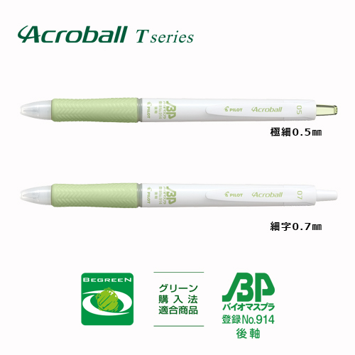
【提案書】
アクロボールTシリーズ バイオマスプラスチック
特徴
植物由来のバイオマスプラスチックを本体の一部に使用した、環境にやさしいノベルティ専用名入れボールペン。パイロット製品ならではの書き味なめらかなアクロインキと、握りやすいタイヤパターングリップを使用し、使い心地も抜群。バイオマスプラ（BP）マークを取得した、グリーン購入法適合商品。環境に配慮した商品をノベルティに採用して、地球温暖化防止に貢献ができます。※プリントを行わない場合も最小ロットは100個からになります。
商品写
納期
納期スペース
仕様
カラー展開：WBA（ホワイト）
サイズ：全長約143mm、最大径φ11.3mm
機能：方式：ノック式
包装：バイオマス仕様のパック包装が可能
備考：極細0.5mmボールと細字の0.7mmから選べる2種類。書き味なめらかな低粘度油性インキ「アクロインキ」を使用。バイオマスプラ（BP）マークを取得。グリーン購入法適合商品。差し込み式クリッププレートご希望の方はご相談ください。
お見積
お見積りスペース

